Slide 1
skåne
Distriktsbesök
14 april 2026 maria larsson
Förbundsordförande
1

Slide 2

En av Sveriges största ideella organisationer, närmare en kvarts miljon medlemmar i 700 lokala föreningar över hela landet, samt Sveriges äldsta seniororganisation, bildad 1939. Partipolitiskt och religiöst obunden. Och vi växer!!! För att vi har roligt! Och för att vi gör viktiga saker!

Slide 3
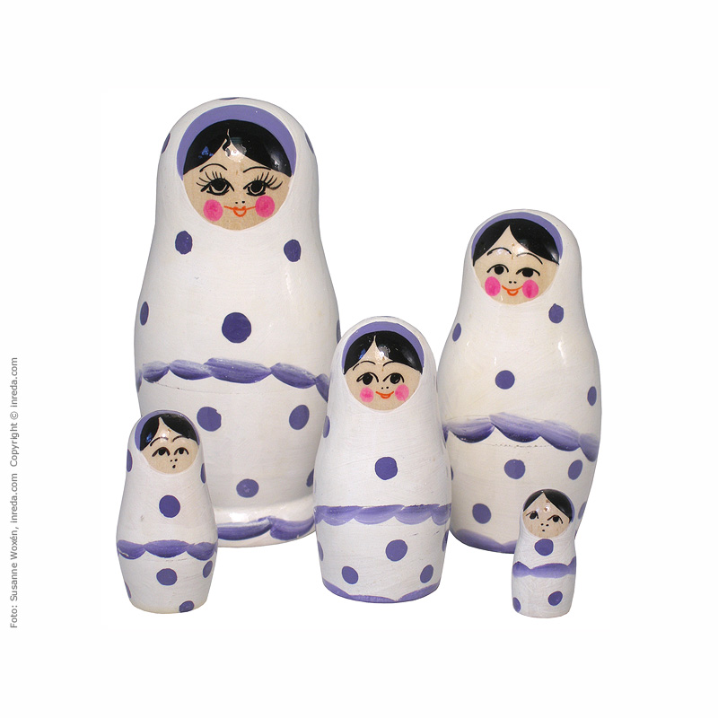

Slide 4


Slide 5
Kongress 2025
Mål och strategier 2026–2029
1. En stark och inkluderande organisation
2. Seniorers inflytande i samhället – KPR/RPR
3. Motverka ålderism, ofrivillig ensamhet och digitalt utanförskap
4. Tillväxt och medlemsutveckling
5. Synlighet och kommunikation

Slide 6
Förbundsstyrelse - distrikt
Ann Hedberg Balkå Stockholm, Gotland
Nils Ingemar Thorell Blekinge, Kronoberg
Ann-Christine Baar Bohuslän, Halland
Ingemar Sandström Västerbotten, Norrbotten
Martin Rolén Jämtland-Härjedalen, Västernorrland
Christer Eliasson Skaraborg, Norra Älvsborg
Lars Nyström Göteborg, Södra Älvsborg
Gunnel Axelsson Dalarna, Värmland, Västmanland
Monica Falk Sörmland, Gästrikland/Hälsingland
Tomas Hagenfors Örebro, Jönköping
Barbro Rhodin Östergötland, Uppsala
Anna-Stina Karlsson Skåne, Kalmar

Slide 7
Allmänna val 2026 en möjlighet för oss!

Slide 8
Våra valfrågor
Fast läkarkontakt för en trygg vård
Äldreomsorg med kvalitet
Höj pensionerna – det ska löna sig att ha arbetat
Bygg fler bostäder för seniorer
Kryssa en senior

Slide 9
Fast läkarkontakt för en trygg vård
”God och nära vård” ska erbjuda en namngiven läkare i primärvården. Fungerar inte överallt! I Norge minskade akutbesöken med 30 procent vid fastläkare i 15 år.
Säkerställ tillgänglighet för alla, även icke digitala seniorer.
Läkemedelsgenomgångar för alla 75+ med fler än 5 läkemedel. Fungerar inte överallt.
EFTERFRÅGA DETTA PÅ RPR!

Slide 10
Äldreomsorg med kvalitet
God omsorg, ansikten man känner igen, vällagad mat och personal som har tid. Se Hemtjänstindex!
Hyrorna i särskilda boenden ska vara rimliga.
Tillämpa nya socialtjänstlagen.
EFTERFRÅGA DETTA PÅ KPR!

Slide 11
Ny socialtjänstlag
Övergripande mål: Få leva ett värdigt liv och känna välbefinnande
Delaktighet och inflytande
Stärka det tidiga förebyggande arbetet
Icke biståndsbedömda insatser
Bygga på vetenskaplig forskning och beprövad erfarenhet
EFTERFRÅGA DETTA PÅ KPR!

Slide 12
Topplista 2025: Hemtjänstindex - per län
Not: När data saknas påverkar det Hemtjänstindexresultatet negativt
Placering 2025 | Placering 2024 | Placering 2023 | Kommun | Hemtjänstindex 2025 (genomsnitt=68,9%) | Resultat | Index förändring | Data saknas
1 | 35 | 57 | Kristianstad | 83,6 | Högt | 10,2
6 | 11 | 51 | Kävlinge | 80,5 | Högt | 3,4
8 | 18 | 122 | Klippan | 80,3 | Högt* | 4,6 | EI
10 | 8 | 7 | Lund | 79,6 | Högt | 2,1
20 | 127 | 80 | Örkelljunga | 78,5 | Högt | 11,4
29 | 14 | 29 | Vellinge | 77,8 | Över medel | 1,6
32 | 165 | 117 | Landskrona | 77,1 | Över medel* | 12,2 | EI
36 | 100 | 26 | Svedala | 76,8 | Över medel* | 7,8 | EI
45 | 141 | 114 | Simrishamn | 75,7 | Över medel* | 9,4 | EH
54 | 19 | 5 | Staffanstorp | 74,5 | Över medel* | -1,1 | EI
61 | 76 | 228 | Malmö | 73,7 | Över medel | 3,2
63 | 99 | 97 | Höganäs | 73,7 | Över medel | 4,5
73 | 116 | 4 | Helsingborg | 73,2 | Över medel* | 5,1 | EI
118 | 37 | 183 | Osby | 70,7 | Medel | -2,2
128 | 238 | 160 | Höör | 70,0 | Medel | 11,0
EH: Data saknas från Socialstyrelsens E-hälsoenkät
EI: Enstaka Indikatorer saknas

Slide 13
Topplista 2025: Hemtjänstindex - per län
Not: När data saknas påverkar det Hemtjänstindexresultatet negativt
Placering 2025 | Placering 2024 | Placering 2023 | Kommun | Hemtjänstindex 2025 (genomsnitt=68,9%) | Resultat | Index förändring | Data saknas
142 | 66 | 110 | Sjöbo | 69,2 | Medel | -1,7
145 | 206 | 107 | Ängelholm | 69,0 | Medel | 7,2
148 | 129 | 113 | Tomelilla | 68,9 | Medel | 1,8
155 | 273 | 268 | Burlöv | 68,4 | Medel | 13,1
156 | 221 | 100 | Bromölla | 68,3 | Medel* | 7,8 | EI
171 | 272 | 261 | Hörby | 67,8 | Medel | 12,5
175 | 159 | 106 | Båstad | 67,6 | Medel | 2,0
178 | 189 | 253 | Svalöv | 67,4 | Medel | 3,9
182 | 177 | 173 | Eslöv | 67,2 | Medel | 2,8
191 | 131 | 71 | Bjuv | 66,9 | Medel* | 0,0 | EH, EI
194 | 162 | 195 | Hässleholm | 66,6 | Medel | 1,6
230 | 181 | 263 | Lomma | 63,6 | Under medel* | -0,5 | KÄ
235 | 163 | 175 | Trelleborg | 63,4 | Under medel | -1,6
236 | 86 | 130 | Östra Göinge | 63,4 | Under medel | -6,5
239 | 275 | 290 | Perstorp | 63,1 | Under medel | 8,3
247 | 255 | 226 | Skurup | 62,5 | Under medel | 5,5
266 | 254 | 187 | Åstorp | 60,7 | Under medel | 3,6
269 | 157 | 163 | Ystad | 60,3 | Under medel | -5,4
KÄ: Data saknas från Socialstyrelsens Kommunenkät Äldreomsorg
EH: Data saknas från Socialstyrelsens E-hälsoenkät
EI: Enstaka Indikatorer saknas

Slide 14
Hyror i särsk. boende för äldre
Skåne – minst diff. till högst
Kommun | Bokostad/kvm SÄBO | Bokostad/kvm vanlig hyrd bostad | Differens hyra SÄBO vs vanlig bost
Perstorp | 124,3 | 216,9 | -42,7%
Eslöv | 162,5 | 188,1 | -13,6%
Bjuv | 148,4 | 167,9 | -11,7%
Helsingborg | 155,4 | 162,8 | -4,6%
Örkelljunga | 165,9 | 168,0 | -1,3%
Vellinge | 183,4 | 185,2 | -1,0%
Ystad | 169,3 | 170,1 | -0,5%
Landskrona | 159,5 | 158,2 | 0,9%
Höör | 193,6 | 188,5 | 2,7%
Höganäs | 180,6 | 175,6 | 2,8%
Hörby | 154,4 | 147,2 | 4,9%
Åstorp | 163,7 | 153,4 | 6,7%
Malmö | 193,7 | 176,3 | 9,9%
Svedala | 182,3 | 162,3 | 12,3%
Kristianstad | 168,0 | 149,5 | 12,4%
Trelleborg | 170,3 | 151,5 | 12,4%
Svalöv | 171,7 | 150,4 | 14,2%
Staffanstorp | 206,6 | 176,3 | 17,1%
Burlöv | 191,6 | 158,2 | 21,1%
Klippan | 180,1 | 146,9 | 22,6%
Hässleholm | 156,6 | 127,5 | 22,8%
Sjöbo | 199,2 | 161,6 | 23,2%
Tomelilla | 214,0 | 172,6 | 24,0%
Lomma | 215,0 | 172,6 | 24,6%
Lund | 228,1 | 178,0 | 28,2%
Skurup | 212,1 | 161,6 | 31,2%
Båstad | 191,6 | 143,7 | 33,4%
Ängelholm | 188,0 | 140,6 | 33,7%
Osby | 184,3 | 129,3 | 42,5%
Bromölla | 198,9 | 133,6 | 48,9%
Simrishamn | 276,5 | 178,9 | 54,5%
Kävlinge | 223,4 | 141,9 | 57,4%
Östra Göinge | 190,2 | 116,3 | 63,5%
Notes:
Genomsnittlig boendekostad per kvm, i särskilt boende
Genomsnittlig boendekostad per kvm, i vanlig hyrd bostad
Differens hyra i särskilda boenden jämfört med i vanliga lägenheter

Slide 15
Höj Pensionerna – det ska löna sig att ha jobbat!
Sju av tio SPF Seniorernas medlemmar säger att de ej klarar sig på enbart allmän pension. Den skulle vara basen.
Pensionssystemet bör ses över.
Höj inbetalning till pensionsavgiften.
Längre arbetsliv för den som kan och vill – seniorer är en resurs på arbetsmarknaden.

Slide 16

Rapport: Superseniorer som jobbar
2024 var 62 000 personer (75–89 år) sysselsatta = 6,2 procent
Många är företagare
Vanligare i Sverige än i andra europeiska länder
Seniorer har enorm kompetens, ska ses
som en resurs.
Bra genomslag i media: Expressen, SVT Rapport, ledarsidor
Notes:
https://www.spfseniorerna.se/globalassets/forbund/dokument-2025/superseniorer-som-jobbar.pdf

Slide 17
Bygg fler bostäder för seniorer
Kommuner bör inventera bostadsbeståndet med anledning av demografiska förändringar
Återinför statligt investeringsstöd för seniorbostäder och för tillgänglighetsåtgärder.
Bygg med gemensamhetslokaler och utemiljö.
EFTERFRÅGA DETTA PÅ KPR!

Slide 18
Kryssa en senior till riksdagen
29 procent av valmanskåren är 65+, nästan 2,3 miljoner.
I valet 2022 var 3,7 procent av riksdagsledamöterna 65+, dvs 13 av 349 ledamöter.
Ålder bör skrivas ut på valsedlarna.
Behövs för att äldre är unika med mycket erfarenhet och kunskap och kan utifrån det fatta kloka beslut.
Riksdagen behöver bättre avspegla demografin.

Slide 19
Vårbudget presenterad
Utredning om obligatorisk ledarskapsutbildning i äldreomsorgen
Pneumokockvaccin till alla +65 – 112 miljoner
Apotek i glesbygder-10 miljoner
Uppdrag till Livsmedelsverket om mat på äldreboenden
Nytt tillfälligt el-och gasstöd för hushållen

Slide 20


